Slide 1
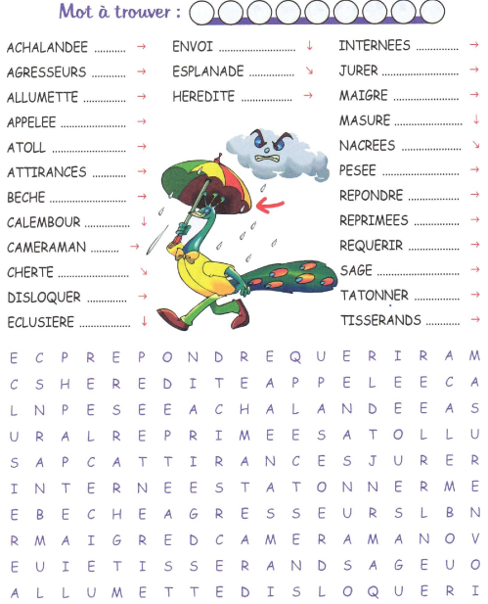
L Bonus
Mots mêlés
Entoure les mots de la liste qui se cachent dans la grille.
Il restera 9 lettres qui te permettront de trouver le mot mystère.

